Slide 1
Боротьба за обмежені ресурси як підґрунтя виникнення військових конфліктів
Підготували
Слухачі наукового учнівського товариства «Оріон»
м. Нововолинська

Slide 2

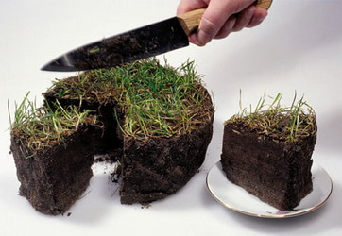
Ресурси планети є вичерпними

Slide 3
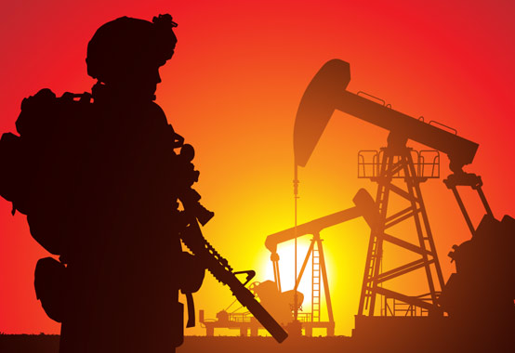
9 найбільш відомих воєн за ресурси в історії

Slide 4


Революція в Америці і протистояння Великобританії та Франції

Slide 5
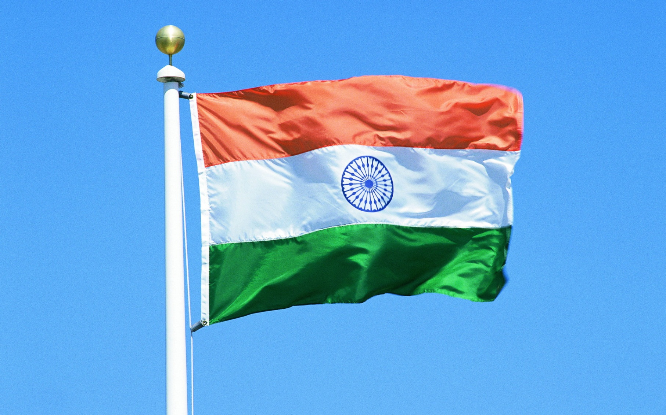
Битва при Плессі(Індія)

Slide 6
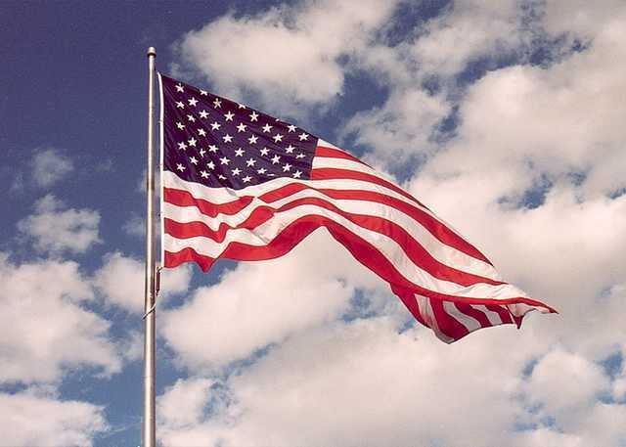
Громадянська війна в Америці

Slide 7


Радянсько-фінська війна

Slide 8
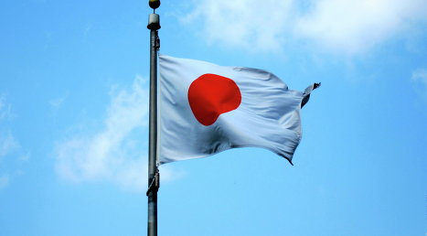
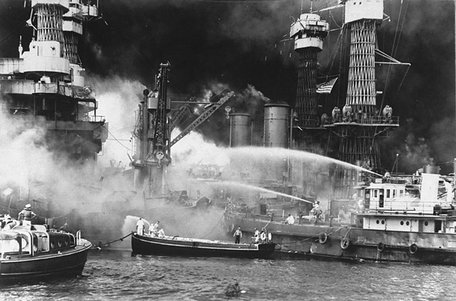
Напад японської армії на Перл-Харбор

Slide 9

Велика Вітчизняна війна

Slide 10
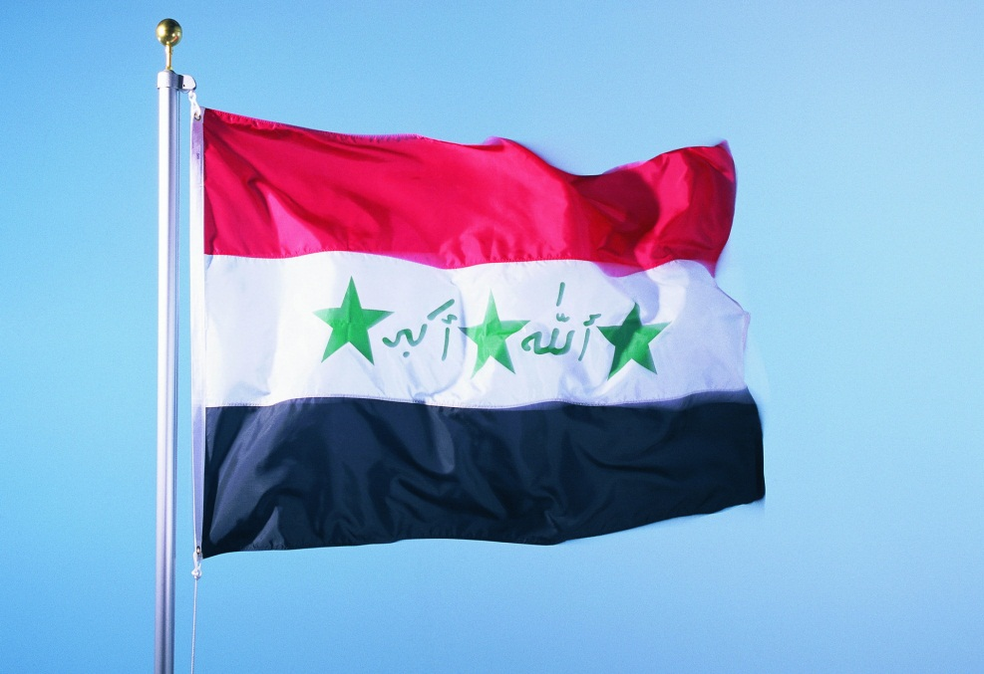

Вторгнення Іраку в Кувейт

Slide 11
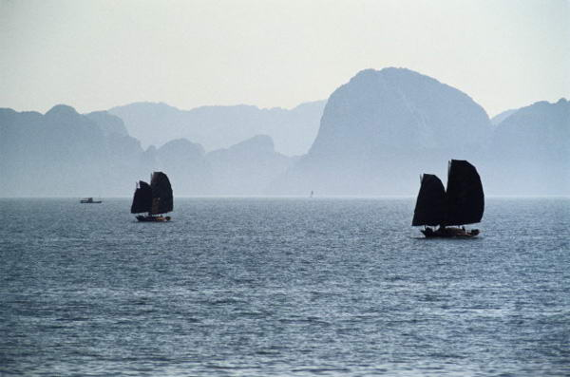
Територіальні сутички в Південно-Китайському морі

Slide 12
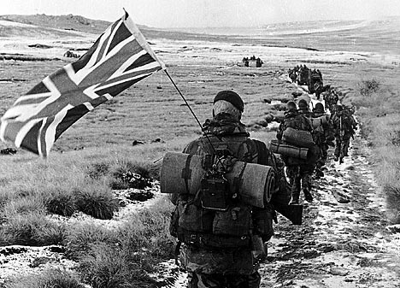
Сутички за Фолкленд

Slide 13

Використання водних ресурсів

Slide 14

Дякуємо за увагу!

